Slide 1
Practica de inițiere în specialitate. Tema băuturi răcoritoare.
Am dezvoltat o aplicație consolă în C++ și un tabel Excel. Am fost motivat să abordez un proiect care combină logica programării cu analiza vizuală a datelor.
Realizat de Pricop Maxim (P-2413)

Slide 2
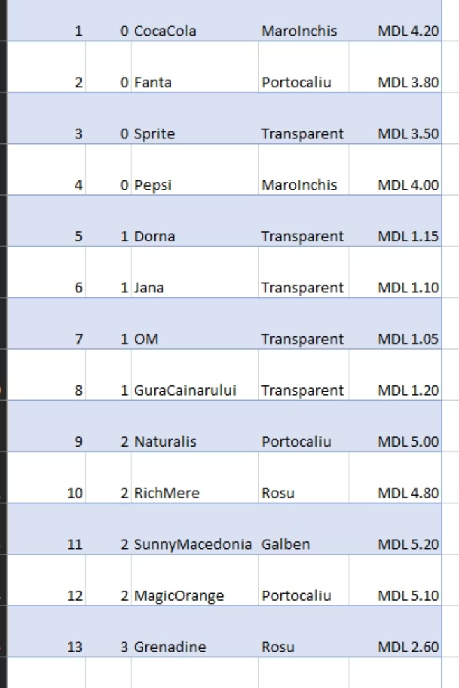




Obiective și Abordare Tehnică
Design Modular C++
Am urmărit să aplic principii de design modular și orientat pe obiecte.
Manipularea Fișierelor
Am învățat să gestionez intrările/ieșirile de date din fișiere text.
Stocare Dinamică
Am utilizat std::vector pentru stocarea dinamică a datelor.
Combinare C++ și Excel
Am integrat C++ pentru procesare rapidă și Excel pentru analiză vizuală.

Slide 3
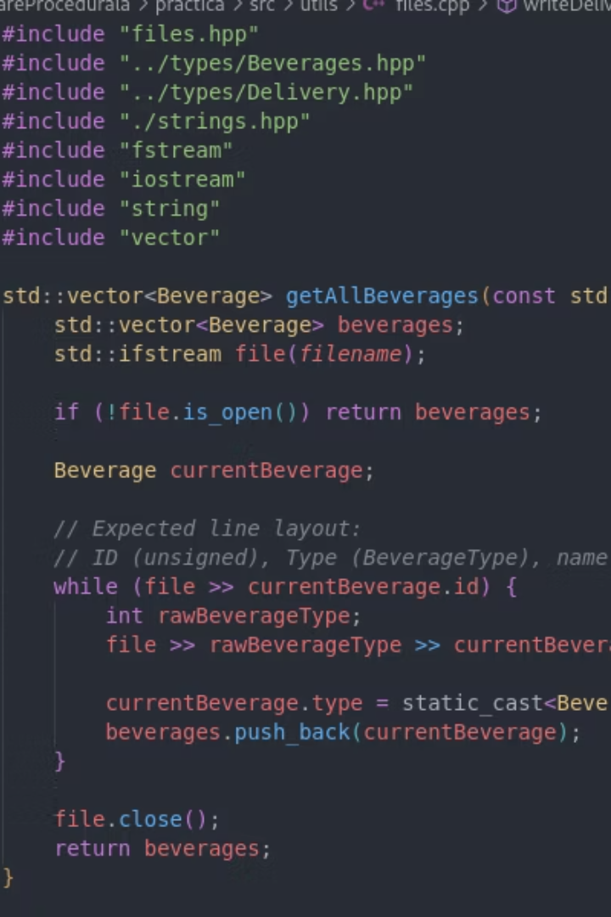



Provocări și Soluții în C++
Gestiunea Datelor
Am folosit fstream și vector pentru înregistrări eficiente.
Structură de Meniu
Am implementat un meniu clar: adăugare, editare, ștergere, listare, rapoarte.
Depanare
Am depășit provocări precum validarea ID-urilor înainte de ștergere, asigurând integritatea datelor.

Slide 4
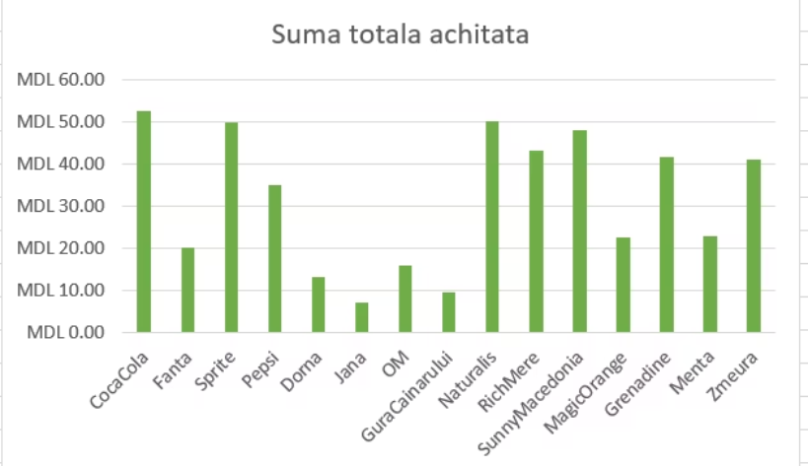
Experiența cu Excel
Am importat datele din fișiere text în două foi de lucru: Băuturi și Livrare. Am creat liste derulante pentru validarea datelor (tip, nume, culoare) și formule pentru calcularea stocului curent și a valorii totale. Am adăugat diagrame dinamice și un ComboBox pentru a afișa interactiv imagini ale băuturilor.

Slide 5
Învățări Cheie și Abilități Dobândite
Gestionarea Proiectelor
Codare C++ Modulară
Am învățat să descompun proiectele mari în sarcini gestionabile.
Am câștigat încredere în programarea modulară și dezvoltarea bazată pe teste.
Automatizare Excel
Depanare și Rezolvarea Problemelor
Am stăpânit I/O pe fișiere text și funcționalitățile de automatizare Excel.
Mi-am îmbunătățit procesul de depanare și mentalitatea de rezolvare a problemelor.

Slide 6

Dezvoltare Continuă și Viziune Profesională
Interfață Grafică
Aș dori să explorez o interfață grafică pentru utilizatori.
Macro-uri Excel Avansate
Vreau să aprofundez macro-urile Excel și integrarea API.
Obiective IT
Acest stagiu mi-a consolidat interesul pentru dezvoltarea de software și analiza datelor.

Slide 7

Reflecții Personale
Acest stagiu mi-a oferit o perspectivă neprețuită asupra ciclului de dezvoltare software și a importanței integrării sistemelor. Am aplicat cunoștințele academice în scenarii reale, ceea ce mi-a consolidat încrederea în propriile abilități.

